Slide 1
Nghe - viết: Tôi yêu em tôi

Slide 2
Yêu cầu cần đạt
Nghe - viết chính xác 4 khổ thơ đầu bài: Tôi yêu em tôi, trình bày đúng hình thức.
Phân biệt được từ ngữ chứa r, d hoặc gi
Rèn tính cẩn thận, trình bày bài sạch đẹp

Slide 3
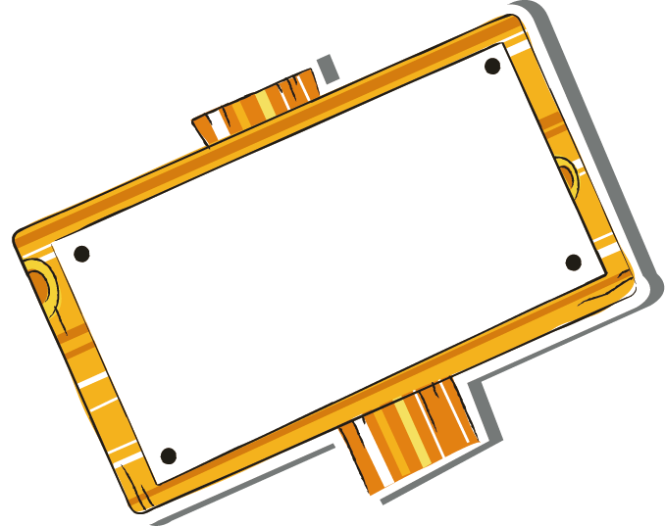
Nghe – Viết
Tôi yêu em tôi

Slide 4
Tôi yêu em tôi
Nó cười rúc rích
Hoa lan, hoa lí
Các khổ thơ nói về điều gì?
Tôi yêu em tôi
Nó nhặt cài đầu
Mỗi khi tôi đùa
Hương thơm theo nó
Nó vui, nó thích.
Sân trước vườn sau.
Mắt nó đen ngời
Các khổ thơ cho ta thấy em gái của bạn nhỏ rất đáng yêu.
Tôi đi đâu lâu
Nó mong, nó nhắc
Trong veo như nước
Miệng nó tươi hồng
Nó nấp sau cây
Nói như khướu hót.
Oà ra ôm chặt.
Cả ngày con đùa nghịch.

Slide 5
Tôi yêu em tôi
Trong bài có những chữ cái nào được viết hoa?
Tôi yêu em tôi
Hoa lan, hoa lí
Nó cười rúc rích
Nó nhặt cài đầu
Mỗi khi tôi đùa
Hương thơm theo nó
Nó vui, nó thích.
Sân trước vườn sau.
Mắt nó đen ngời
Tôi đi đâu lâu
Nó mong, nó nhắc
Trong veo như nước
Miệng nó tươi hồng
Nó nấp sau cây
Nói như khướu hót.
Oà ra ôm chặt.
Cả ngày con đùa nghịch.

Slide 6
Tôi yêu em tôi
Trong bài có những chữ cái nào được viết hoa?
Tôi yêu em tôi
Hoa lan, hoa lí
Nó cười rúc rích
Nó nhặt cài đầu
Mỗi khi tôi đùa
Hương thơm theo nó
Nó vui, nó thích.
Sân trước vườn sau.
Mắt nó đen ngời
Tôi đi đâu lâu
Trong veo như nước
Nó mong, nó nhắc
Miệng nó tươi hồng
Nó nấp sau cây
Nói như khướu hót.
Oà ra ôm chặt.

Slide 7
Tôi yêu em tôi
Trong bài có những từ ngữ nào khó viết ?
Tôi yêu em tôi
Hoa lan, hoa lí
Nó cười rúc rích
Nó nhặt cài đầu
Mỗi khi tôi đùa
Hương thơm theo nó
Nó vui, nó thích.
Sân trước vườn sau.
Mắt nó đen ngời
Tôi đi đâu lâu
Nó mong, nó nhắc
Trong veo như nước
Miệng nó tươi hồng
Nó nấp sau cây
Nói như khướu hót.
Oà ra ôm chặt.
Cả ngày con đùa nghịch.

Slide 8
Tôi yêu em tôi
Trong bài có những từ ngữ nào khó viết ?
Tôi yêu em tôi
Hoa lan, hoa lí
Nó cười rúc rích
Nó nhặt cài đầu
Mỗi khi tôi đùa
Hương thơm theo nó
Nó vui, nó thích.
Sân trước vườn sau.
Mắt nó đen ngời
Tôi đi đâu lâu
Nó mong, nó nhắc
Trong veo như nước
Miệng nó tươi hồng
Nó nấp sau cây
Nói như khướu hót.
Oà ra ôm chặt.
Cả ngày con đùa nghịch.

Slide 9
Tôi yêu em tôi
Trong bài có những dấu câu nào ?
Tôi yêu em tôi
Hoa lan, hoa lí
Nó cười rúc rích
Nó nhặt cài đầu
Mỗi khi tôi đùa
Hương thơm theo nó
Nó vui, nó thích.
Sân trước vườn sau.
Mắt nó đen ngời
Tôi đi đâu lâu
Nó mong, nó nhắc
Trong veo như nước
Miệng nó tươi hồng
Nó nấp sau cây
Nói như khướu hót.
Oà ra ôm chặt.
Cả ngày con đùa nghịch.

Slide 10
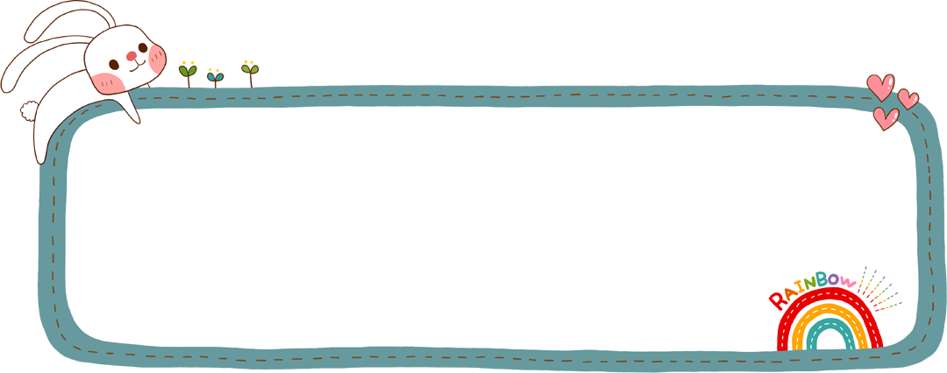
Lưu ý khi trình bày
Lùi vào 3 ô ly
Tôi yêu em tôi
Chú ý: Cuối mỗi khổ có dấu chấm.

Slide 11
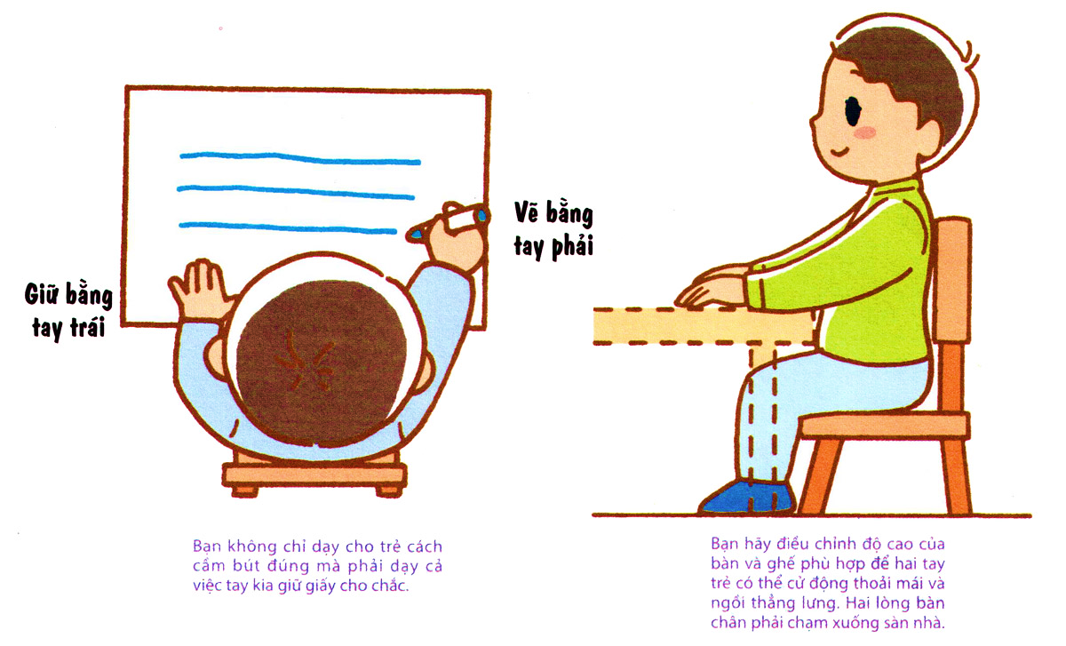
Lưu ý về tư thế ngồi viết
1 tay cầm viết
1 tay giữ trang vở
Thẳng lưng
Chân đặt đúng vị trí
Viết bằng tay phải
Giữ bằng tay trái
Khoảng cách từ mắt đến vở 25 – 30cm

Slide 12
Tôi yêu em tôi
Tôi yêu em tôi
Hoa lan, hoa lí
Nó cười rúc rích
Soát lỗi
Nó nhặt cài đầu
Mỗi khi tôi đùa
Hương thơm theo nó
Nó vui, nó thích.
Sân trước vườn sau.
Mắt nó đen ngời
Tôi đi đâu lâu
Nó mong, nó nhắc
Trong veo như nước
Miệng nó tươi hồng
Nó nấp sau cây
Nói như khướu hót.
Oà ra ôm chặt.
Cả ngày con đùa nghịch.

Slide 13
Tiêu chí đánh giá
1. Sai không quá 5 lỗi
2. Chữ viết rõ ràng, sạch đẹp
3. Trình bày đúng hình thức
Em hãy tự đánh giá phần viết của mình và của bạn

Slide 15
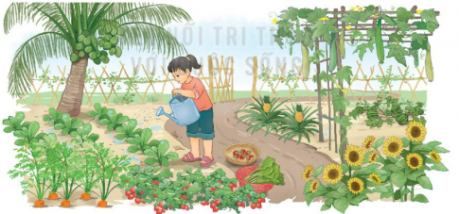
2. Quan sát tranh, tìm và viết tên sự vật theo yêu cầu a
a. Chứa tiếng bắt đầu bằng r, d hoặc gi.
Mẫu: hàng rào

Slide 16
Luật chơi: Chọn 2 đội chơi, mỗi đội có 5 thành viên có nhiệm vụ ghi lên bảng những Từ ngữ chứa tiếng bắt đầu bằng d, r hoặc gi. Hết 2’ đội nào ghi được nhiều từ ngữ đúng hơn là đội chiến thắng.

Slide 17
2. Quan sát tranh, tìm và viết tên sự vật theo yêu cầu a
a. Chứa tiếng bắt đầu bằng r, d hoặc gi.
Mẫu: hàng rào
Cây dừa, quả dừa, lá dừa, cây dứa, quả dứa, dưa hấu, giàn mướp, rau cải, hoa hướng dương, cà rốt, quả dâu tây, rổ, giá, dép, ….

Slide 18
3. Tìm thêm các từ ngữ có tiếng bắt đầu bằng r, d, gi
THẢO LUẬN NHÓM ĐÔI
Từ ngữ có tiếng bắt đầu bằng r:
Từ ngữ có tiếng bắt đầu bằng d:
Từ ngữ có tiếng bắt đầu bằng gi:

Slide 19
3. Tìm thêm các từ ngữ có tiếng bắt đầu bằng r, d, gi
Từ ngữ có tiếng bắt đầu bằng r: rắn, ra, ra rả, rì rào, rộn dàng, reo vui,….
Từ ngữ có tiếng bắt đầu bằng d: dịu dàng, dồi dào, dẻo dai, dùng dằng, dẫn đường,…
Từ ngữ có tiếng bắt đầu bằng gi: giữ gìn, giặt rũ, giúp đỡ, tranh giành, ….

Slide 20
Viết 2 - 3 câu về một việc em đã làm khiến người thân vui.

Slide 21
